Slide 1
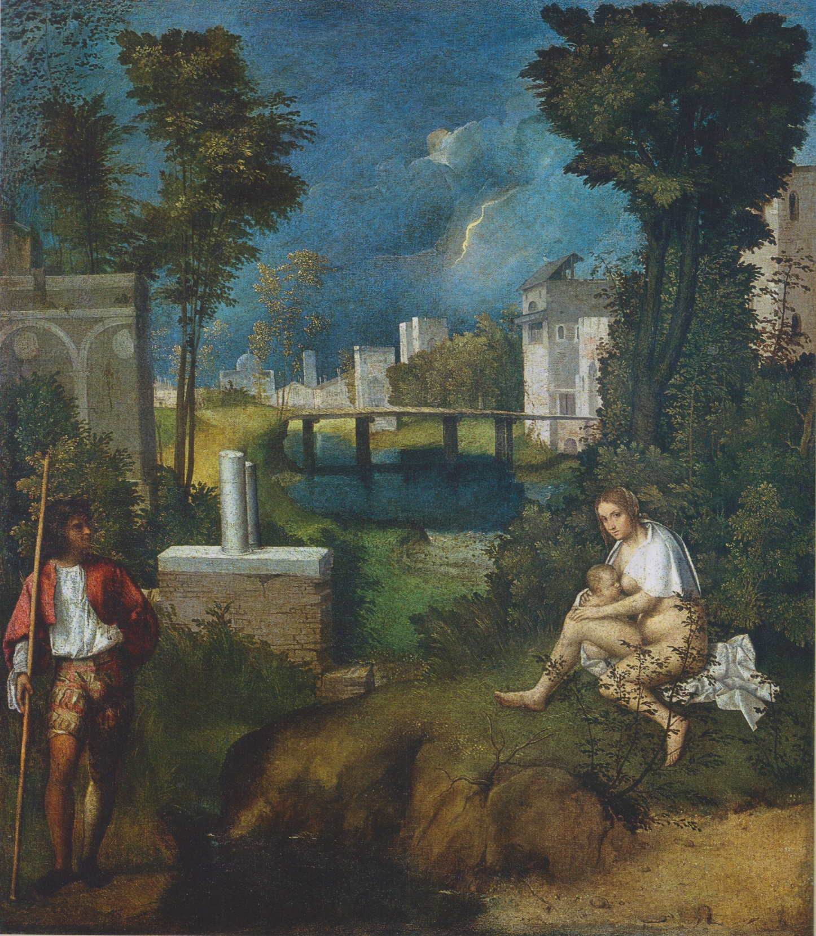
Giorgione, La tempesta, 1505-08, olio su tela, Venezia, Gallerie dell’Accademia

